Slide 1


Optional Cookie Program
19조
1891012 김동훈
1891095 전혜진
1891331 한선우

Slide 2
INDEX
1. Cookie를 통해 이뤄지는 개인정보 수집
①리타겟팅 광고
② 쿠키 수집의 예시들
2. Web browser 옵션와 AdBlock
① 기존 기능
② 한계점
3.OCP
①소개
②장점 및 기대효과
4. Q&A

Slide 3
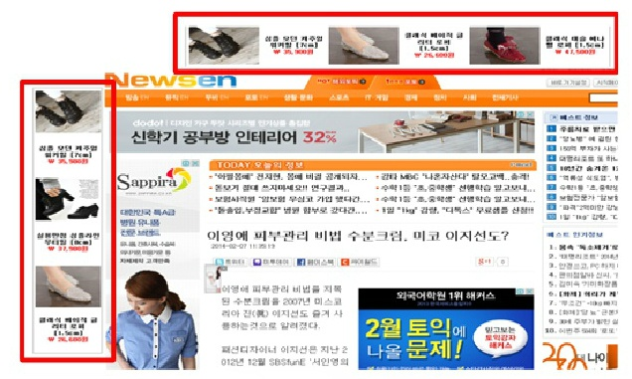
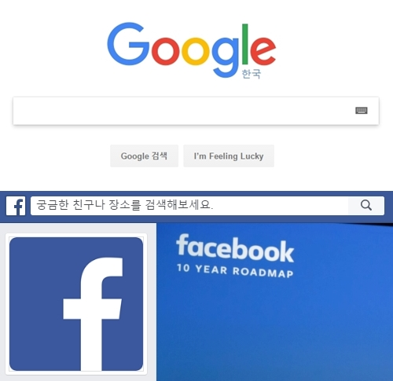
COOKIE를 통해 이뤄지는 개인정보 수집
리타겟팅 광고
FaceBook
“트래킹 쿠키”
방법
이용자들이 남기는 쿠키 정보를 수집하여
개인정보를 무단으로 수집
온라인에서 강력한
프라이버시 침해 수단이 될 수 있는 '쿠키'
▶쿠키는 사용자가 인터넷 서핑을 하며 한 활동들을 기록하는 파일
→ 사용자와 웹사이트 사이 서비스 원활
▶하지만 이용자가 본 내용, 상품 구매 내역이나 아이디(ID),
IP 주소 등 다양한 정보 → 개인정보 침해 가능성 ↑

Slide 4
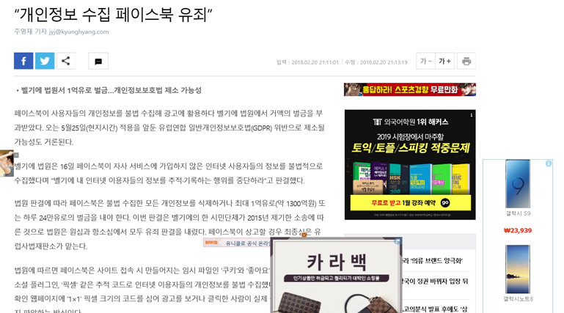

Slide 5
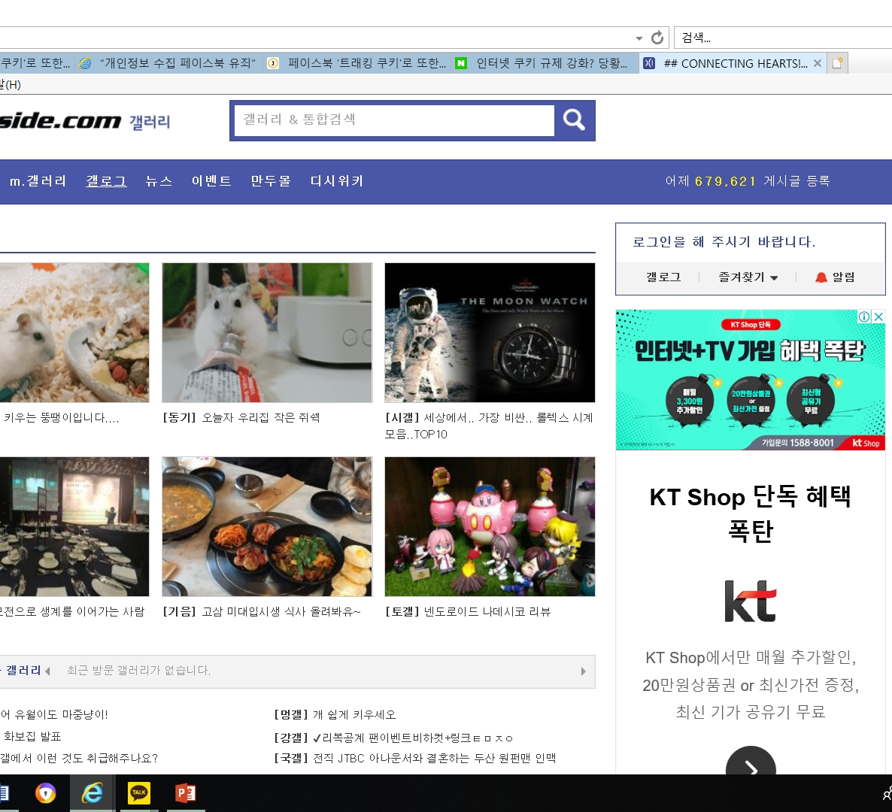


Slide 6
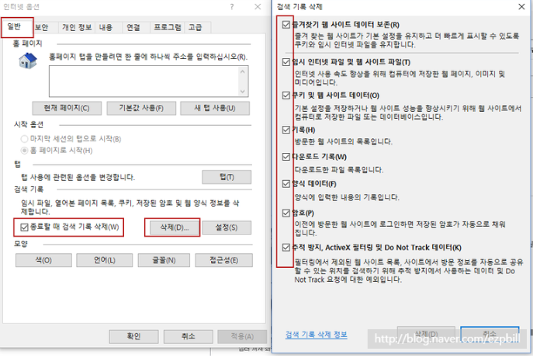
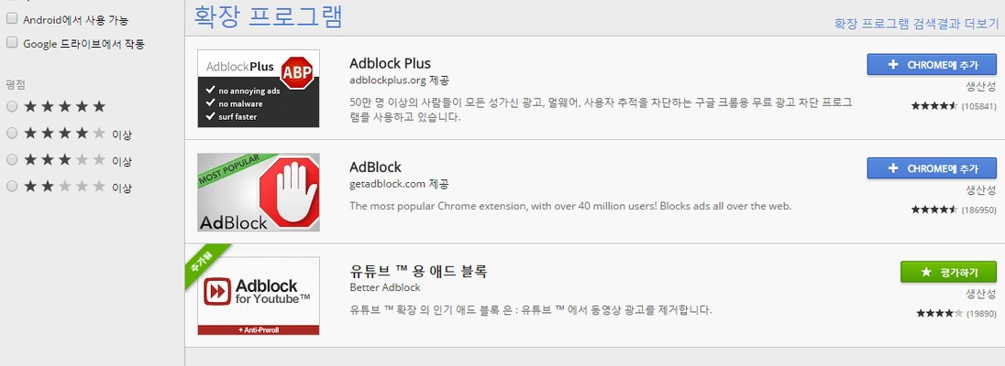
웹브라우저 옵션과 애드블럭의 기능과 한계점
웹브라우저 옵션
Ad Block
*2018 Target Audience Report – 20s
설정 – 인터넷 옵션을 통해 기록삭제를 할 수 있다.
애들 블록은 정당하게 광고를 내는 기업들의 광고까지 차단하게 됨.
기록 삭제가 가능하지만 굳이 삭제하지 않고 편의를 위해 남겨놔도 될 기록까지 삭제함.
광고 차단 기능
기존기능
기존 기능

Slide 7
OCP.
2
1
[선택적 삭제]
[키워드 쿠키 허용]
‘불필요’한 쿠키는
선택 삭제
‘내가 알고 싶은 정보’만
키워드로 설정
OCP
“ ”
3
[도메인 쿠키 허용]
‘도메인’에 따라
쿠키 허용 하거나 거부

Slide 8
OCP의 장점 및 기대효과
보안성
개인정보 및 기타 정보
보안
OCP
편의성
웹브라우저 옵션
Ad
Block
[ ]
선택 삭제, 키워드 쿠키 허용 그리고 도메인 쿠키 허용으로 인해 보안성은 물론, 편의성까지 Upgrade

Slide 9
Q&A

